Slide 1

Projekt KIK/35 „Zapobieganie zakażeniom HCV”
Dr hab. Rafał Gierczyński
Narodowy Instytut Zdrowia Publicznego – PZH
rgierczynski@pzh.gov.pl
www.pzh.gov.pl

Slide 2







Projekt „Zapobieganie zakażeniom HCV”
Zasadniczym celem projektu jest stworzenie podstaw do zaplanowania długofalowej strategii przeciwdziałania zakażeniom HCV i zwalczania
wzw C w Polsce oraz opracowanie założeń do dokumentu „Narodowa Strategia Zapobiegania i Zwalczania Zakażeń HCV”.
PROJEKT WSPÓŁFINANSOWANY PRZEZ SZWAJCARIĘ W RAMACH SZWAJCARSKIEGO PROGRAMU WSPÓŁPRACY Z NOWYMI KRAJAMI CZŁONKOWSKIMI UNII EUROPEJSKIEJ ORAZ MINISTRA ZDROWIA
Narodowy Instytut Zdrowia Publicznego – Państwowy Zakład Higieny w Warszawie
Instytut Psychiatrii
i Neurologii
w Warszawie
Uniwersytet Medyczny
w Lublinie
Główny Inspektorat Sanitarny
www.hcv.pzh.gov.pl

Slide 3

Instytucja realizująca:
Instytucja realizująca:
Instytucja realizująca:
Instytucja realizująca:
Instytucja realizująca:
Instytucja realizująca:
Instytucja realizująca:
Instytucja realizująca:
Instytucja realizująca:
Narodowy Instytut Zdrowia Publicznego – Państwowy Zakład Higieny w Warszawie
Narodowy Instytut Zdrowia Publicznego – Państwowy Zakład Higieny w Warszawie
Narodowy Instytut Zdrowia Publicznego – Państwowy Zakład Higieny w Warszawie
Narodowy Instytut Zdrowia Publicznego – Państwowy Zakład Higieny w Warszawie
Narodowy Instytut Zdrowia Publicznego – Państwowy Zakład Higieny w Warszawie
Narodowy Instytut Zdrowia Publicznego – Państwowy Zakład Higieny w Warszawie
Narodowy Instytut Zdrowia Publicznego – Państwowy Zakład Higieny w Warszawie
Narodowy Instytut Zdrowia Publicznego – Państwowy Zakład Higieny w Warszawie
Partnerzy:
Partnerzy:
Partnerzy:
Partnerzy:
Partnerzy:
Partnerzy:
Partnerzy:
Instytut Psychiatrii
I Neurologii
w Warszawie
Uniwersytet Medyczny
w Lublinie
Główny Inspektorat Sanitarny
www.hcv.pzh.gov.pl

Slide 4
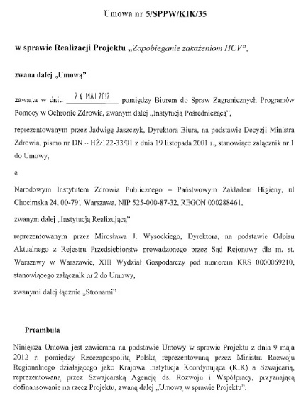


Projekt „Zapobieganie zakażeniom HCV”
Projekt realizowany będzie w latach 2012-2016, a jego szacowane całkowite koszty kwalifikowane wynoszą 4.669.907 CHF, z czego:
1) kwota 3.969.421 CHF, stanowiąca 85% całkowitych kosztów kwalifikowanych będzie dofinansowaniem strony szwajcarskiej,
2) kwota 700.486 CHF, stanowiąca 15% całkowitych kosztów kwalifikowanych będzie wkładem krajowym, finansowanym przez Ministra Zdrowia.
www.hcv.pzh.gov.pl

Slide 5




Projekt „Zapobieganie zakażeniom HCV” obejmuje swoim zakresem:
Projekt 1 „Usprawnienie diagnostyki HCV, oszacowanie występowania HCV w populacji ogólnej oraz analiza czynników związanych z występowaniem HCV”
Projekt 2 „Zmniejszenie ryzyka zakażenia HCV w populacji iniekcyjnych użytkowników narkotyków (IDU)”
Projekt 3 „Pilotażowy Program badania kobiet w ciąży w kierunku zakażeń HCV”
Projekt 4 „Jakościowa ocena ryzyka zakażenia HCV w świetle stosowanych procedur medycznych w wybranych zakładach opieki zdrowotnej”
Projekt 5 „Edukacja pracowników wybranych zawodów zwiększonego ryzyka transmisji zakażeń krwiopochodnych i ogółu społeczeństwa
w zakresie prewencji (HCV, HBV, HIV)”
www.hcv.pzh.gov.pl

Slide 6
Cel Projektu „Zapobieganie zakażeniom HCV”
Celem głównym projektu jest stworzenie podstaw do zaplanowania długofalowej strategii przeciwdziałania zakażeniom HCV i zwalczania wzw C w Polsce poprzez:
określenie sytuacji epidemiologicznej, w tym w grupie kobiet w ciąży
przygotowanie założeń rutynowych badań diagnostycznych, zwłaszcza wśród użytkowników substancji psychoaktywnych,
ocenę ryzyka zakażeń w placówkach medycznych i w sektorze usług o zwiększonym ryzyku transmisji zakażeń krwiopochodnych,
opracowanie i przeprowadzenie programu edukacyjnego w zakresie społecznego uświadomienia problemu zakażeń HCV i zasad zapobiegania tym zakażeniom
przeprowadzenie kampanii społecznej ukierunkowanej na propagowanie różnych typów działań/zachowań w celu prewencji zakażeń wirusem HCV oraz pokazanie możliwości dokonania świadomego wyboru przez każdego z nas.
www.hcv.pzh.gov.pl

Slide 7
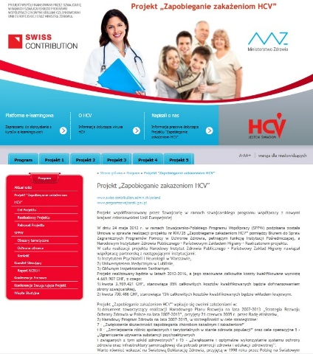


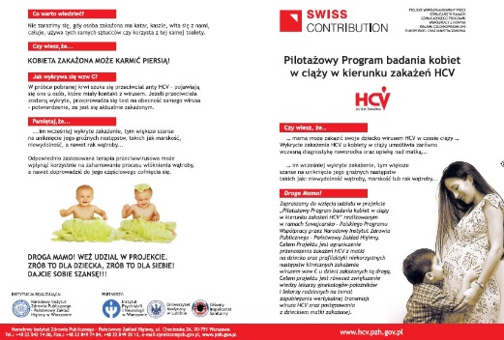


www.hcv.pzh.gov.pl
www.hcv.pzh.gov.pl

Slide 8
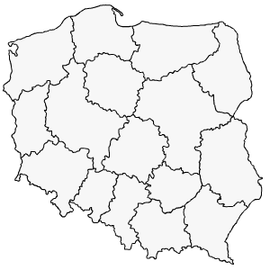
Projekt 1
Zakres działań i zasięg geograficzny
~ 50 losowo wybranych JPOZ na terenach miejskich i wiejskich
10 województw
250 przeszkolonych wykonawców
~ 22,000 losowo wybranych pacjentów zbadanych w kierunku HCV
Usprawnienie diagnostyki HCV, oszacowanie występowania HCV w populacji ogólnej oraz analiza czynników związanych z występowaniem HCV
Pomorskie
Zachodnio-Pomorskie
Kujawsko-Pomorskie
Podlaskie
Mazowieckie
Łódzkie
Dolnośląskie
Lubelskie
Małopolskie
Podkarpackie
www.hcv.pzh.gov.pl
Notes:
8

Slide 9
26 350 zaproszeń
22 456 zgód
22 370 zbadanych
243 anty-HCV +
105 HCV-RNA +
240 zbadanych
domowników
1 HCV-RNA +
138 HCV-RNA -
22 127 ujemnych
3 894 odmów
Badanie przeciwciał dla HCV we krwi (Anty HCV)
105 HCV-RNA +
101 zakończone
postępowanie
95
do
specjalisty
6
brak
skierowania
4 w trakcie
Badanie na obecność materiału genetycznego HCV we krwi (HCV-RNA)
Anty HCV+ 1,1%
HCV-RNA+ 0,43%
Badania domowników – HCV-RNA + (1)
Notes:
Brak skierowania:
1 pacjent (Kraków) - pacjent hospitalizowany po II wizycie
1 pacjent (Żarów) - pacjent na oddziale opieki paliatywnej
3 pacjentów (po 1 w następujących JPOZ: Dębno, Maków Podhalański, Tuszyn) - pacjent nie wyraził zgody na II wizytę
1 pacjent (Ryjewo) - pacjent zmienił miejsce zamieszkania; nie ma z nim kontaktu

Slide 10
26 350 zaproszeń
22 456 zgód
22 370 zbadanych
243 anty-HCV +
105 HCV-RNA +
240 zbadanych
domowników
1 HCV-RNA +
138 HCV-RNA -
22 127 ujemnych
3 894 odmów
Badanie przeciwciał dla HCV we krwi (Anty HCV)
105 HCV-RNA +
101 zakończone
postępowanie
95
do
specjalisty
6
brak
skierowania
4 w trakcie
Badanie na obecność materiału genetycznego HCV we krwi (HCV-RNA)
Brak dowodu na większe ryzyko zakażenia HCV przez osoby zamieszkujące z osobą zakażoną !!!
Anty HCV+ 1,1%
HCV-RNA+ 0,43%
Badania domowników – HCV-RNA + (1)
Notes:
Brak skierowania:
1 pacjent (Kraków) - pacjent hospitalizowany po II wizycie
1 pacjent (Żarów) - pacjent na oddziale opieki paliatywnej
3 pacjentów (po 1 w następujących JPOZ: Dębno, Maków Podhalański, Tuszyn) - pacjent nie wyraził zgody na II wizytę
1 pacjent (Ryjewo) - pacjent zmienił miejsce zamieszkania; nie ma z nim kontaktu

Slide 11
Rozpowszechnienie zakażeń HCV w populacji Polski
Rozpowszechnienie anty-HCV:
1.1 % [95% CI 0.9% -1.2%]
Rozpowszechnienie HCV RNA:
0.5% [95% CI 0.4% - 0.6%]
Rozpowszechnienie HCV RNA wyższe u mężczyzn niż u kobiet (0,7% vs 0,3%),
a szczególnie wysokie wśród mężczyzn w grupie wieku 25-34 lata – 1,01%
Odsetek osób zakażonych HCV, które są tego świadome:
22% HCV RNA (+)
Około 200 tysięcy osób zakażonych
Około 150 tysięcy zakażonych o tym
nie wie

Slide 12
Projekt 2 metodyka badań
Badana populacja – osoby regularnie używające narkotyków w sposób powodujący problemy
Kryteria doboru:
  używanie narkotyków codziennie lub prawie codziennie przynajmniej przez okres miesiąca w czasie ostatnich 3 lat
  używanie kiedykolwiek w życiu narkotyków w iniekcjach
Rekrutacja badanych metodą kuli śniegowej
Badanie tzw. testem ślinowym na obecność przeciwciał HCV w śluzówce jamy ustnej oraz badanie kwestionariuszowe
www.hcv.pzh.gov.pl

Slide 13
Wykonanie badania wg lokalizacji
 | zało-żone | final-ne | wyko-nane |  |  | zało-żone | final-ne | wyko-nane
Dolnośląskie | 100 | 120 | 120 |  | Podlaskie | 80 | 80 | 80
Kujawsko-Pomorskie | 80 | 65 | 65 |  | Pomorskie | 80 | 65 | 69
Lubelskie | 80 | 50 | 29 |  | Śląskie | 100 | 120 | 120
Lubuskie | 80 | 80 | 80 |  | Świętokrzyskie | 60 | 60 | 59
Łódzkie | 80 | 80 | 79 |  | Warmińsko-Mazurskie | 80 | 80 | 79
Małopolskie | 100 | 70 | 74 |  | Wielkopolskie | 80 | 110 | 110
Mazowieckie | 100 | 110 | 107 |  | Zachodniopomorskie | 80 | 80 | 80
Podkarpackie | 60 | 70 | 68 |  | Razem | 1240 | 1240 | 1219
www.hcv.pzh.gov.pl

Slide 14
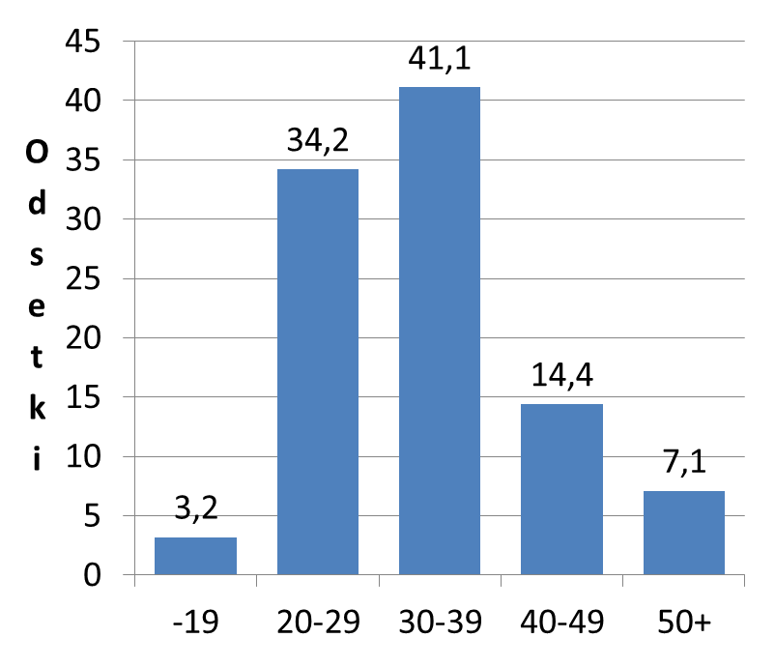
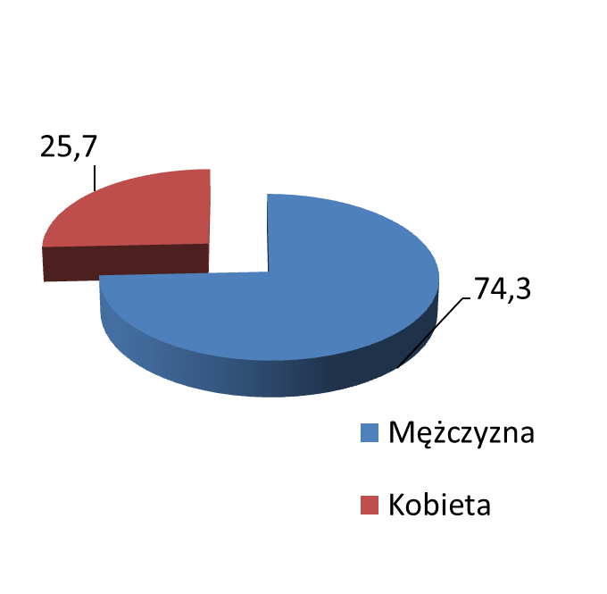
Płeć i wiek osób badanych (odsetki)
Wiek – średnia: 33; mediana: 32
Odchylenie standardowe: 9,17
Płeć
www.hcv.pzh.gov.pl

Slide 15
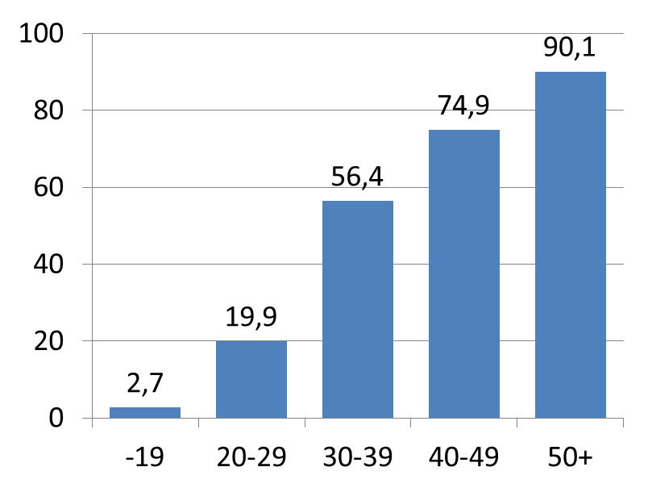
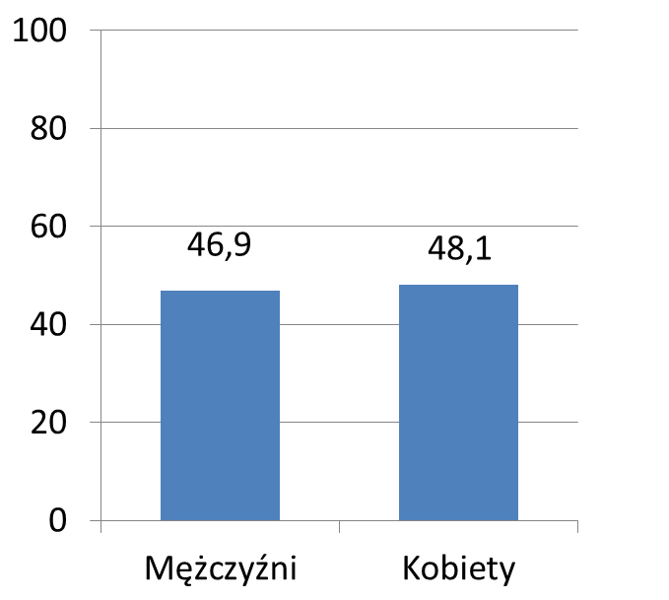
Rozpowszechnienie przeciwciał HCV
Rozpowszechnienie przeciw-ciał HCV ze względu na płeć (odsetki)
Rozpowszechnienie przeciwciał HCV ze względu na wiek (odsetki)
Nieistotne statystycznie p 0,01
Istotne statystycznie p 0,01
www.hcv.pzh.gov.pl

Slide 16
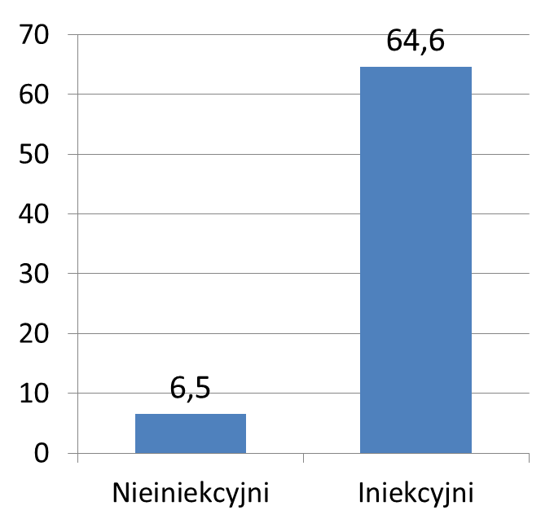
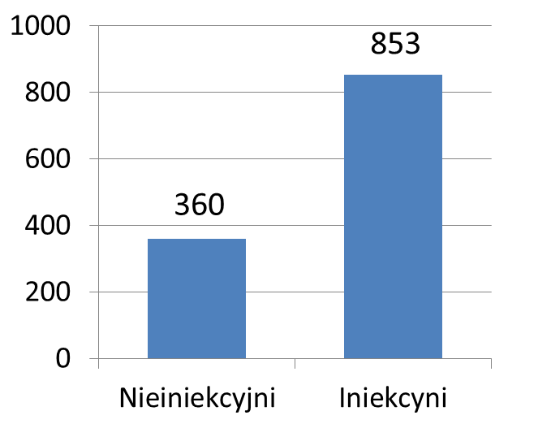
Przeciwciała HCV, a używanie narkotyków w iniekcjach
Rozpowszechnienie przeciwciał HCV wśród iniekcyjnych i nieiniekcyjnych (odsetki)
Używanie narkotyków w iniek-cjach kiedykolwiek w życiu (liczby osób)
Istotne statystycznie p 0,01
www.hcv.pzh.gov.pl

Slide 17
Udostępnianie używanych przez siebie igieł i strzykawek, a testowanie na przeciwciała HCV
Istotne statystycznie p 0,01
www.hcv.pzh.gov.pl

Slide 18

Projekt 3
„Pilotażowy Program badania kobiet w ciąży w kierunku zakażeń HCV”
Badania laboratoryjne
Wskaźnik planowany: 10 jednostek/8000 badań/8000 ankiet wpisanych do bazy
Wskaźnik realizacji: 48 jednostek/7757 badań (97,0%) / 7357 ankiet wpisanych do bazy
www.hcv.pzh.gov.pl

Slide 19
Rozpowszechnienie anty-HCV i HCV-RNA wraz z 95% przedziałami ufności w grupach wieku (n=7357)
0,5%
www.hcv.pzh.gov.pl

Slide 20


Projekt 4
Liczba zrealizowanych ankiet
Jakościowa ocena ryzyka zakażenia HCV w świetle stosowanych procedur medycznych w wybranych zakładach opieki zdrowotnej
 | Lubelskie | Podkarpackie | Świętokrzyskie
Szpitale | 21 | 18 | 11
Przychodnie + POZ + NZOZ | 190 | 208 | 127
Gabinety stomatologiczne | 473 | 256 | 226
SUMA PODMIOTÓW | 684 | 482 | 364
www.hcv.pzh.gov.pl

Slide 21

Badania środowiskowe
PREZENTACJA WYNIKÓW BADAŃ (Przykładowe – cząstkowe)
Zespoły kontroli zakażeń szpitalnych
I
I w
w
Iw
w
I
Czy zespół prowadzi okresową kontrolę prawidłowości sterylizacji?
Okresowa kontrola prawidłowości sterylizacji jest prowadzona raz w roku w 21 badanych szpitalach – 42%, natomiast raz na kwartał w 12 szpitalach – 24%.
Nie prowadzona jest kontrola w 3 szpitalach.
Codziennie taka kontrola prowadzona jest w 8 szpitalach – 16%.
Czy w Oddziałach zabiegowych jest prowadzony nadzór nad przestrzeganiem procedur zapobiegającym zakażeniom wirusami hepatotropowymi i HIV?
Monitorowane jest zużycie środków do dezynfekcji rąk jest w 38 szpitalach (82,6%), jak i sale zabiegowe są dezynfekowane po każdym zabiegu w 38 szpitalach (82,6%).
Odbywają się regularne spotkania z personelem w 25 szpitalach (54,4%).
www.hcv.pzh.gov.pl

Slide 22
Badania środowiskowe
PREZENTACJA WYNIKÓW BADAŃ (Przykładowe – cząstkowe) –
Lecznictwo otwarte
Igły po wykonaniu iniekcji wrzucane do specjalnego sztywnego pojemnika – 90,1%,
5 odpowiedzi że są wrzucane do odpadów ogólnych – 0,9% i 5 do czerwonego worka – 0,9%.
Sól fizjologiczna nabierana z jednorazowych małych ampułek, które są wyrzucane po nabraniu – 416 – 83% odpowiedzi 5 odpowiedzi (1%) – „nabieram z butelek 250 ml i większych, których używam danego dnia do wielu pacjentów”.
Podczas wykonywania szczepień używam wyłącznie szczepionek jednodawkowych – 318 odpowiedzi -65,8%. Szczepionkę nabieram z opakowania wielodawkowego – 54 – 11,2%.
Przed i po kontakcie z pacjentem dezynfekuje ręce 412 – 78,8% badanych
www.hcv.pzh.gov.pl

Slide 23


Materiały powstałe w ramach Projektu 4
Broszura informacyjo – edukacyjna o wirusie HCV – 6000 sztuk
Film edukacyjny
Broszura promująca działania edukacyjne
w projekcie 4 pt. „Jak chronić siebie i pacjentów przed
zakażeniem HCV - 200 szt.
www.hcv.pzh.gov.pl

Slide 24
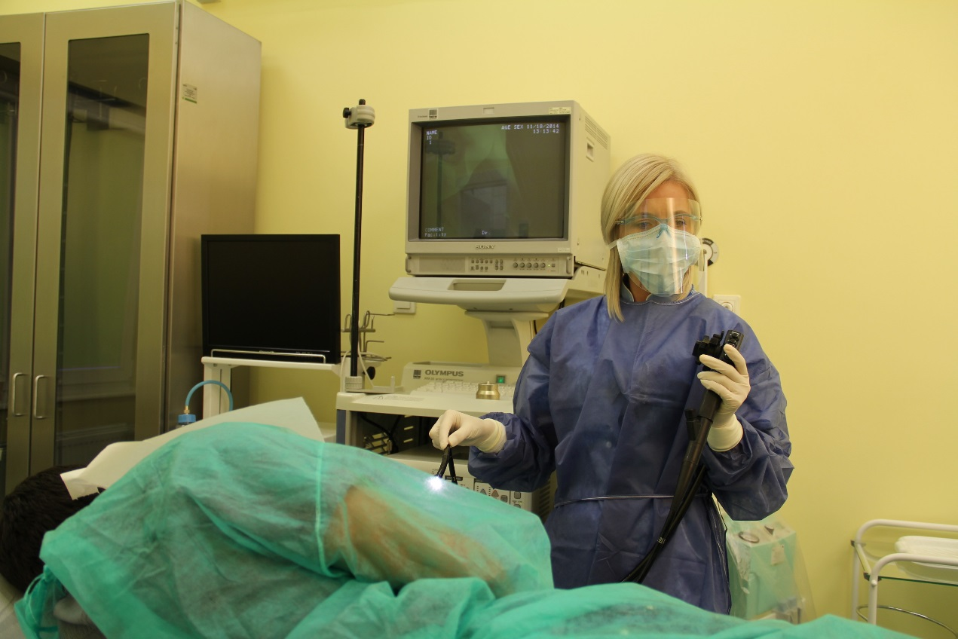
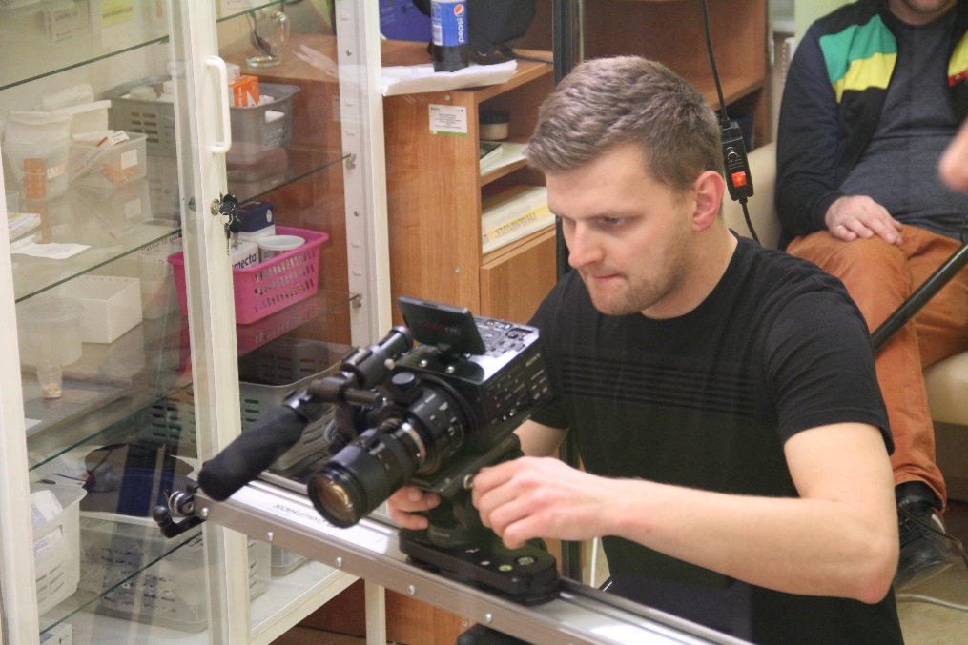
Film
www.hcv.pzh.gov.pl

Slide 25
EDUKACYJNY FILM ANIMOWANY
1. Zrealizowano animowany film edukacyjny skierowany do lekarzy dentystów i pomocy dentystycznych, na temat przestrzegania procedur medycznych w miejscu pracy.
Film porusza zagadnienia podstawowych zasad profilaktyki w gabinecie stomatologicznym.
Forma i problematyka wybrane w oparciu o wyniki badań środowiskowych i obserwacje ze szkoleń dla stomatologów prowadzone w ramach projektu.
Docelowy odbiorca:
Lekarze stomatologii
Pomoce stomatologiczne
Studenci ostatniego roku stomatologii uniwersytetów medycznych
www.hcv.pzh.gov.pl

Slide 26
EDUKACYJNY FILM ANIMOWANY cd.
www.hcv.pzh.gov.pl

Slide 27

Projekt 5
„Edukacja pracowników wybranych zawodów zwiększonego ryzyka transmisji zakażeń krwiopochodnych i ogółu społeczeństwa w zakresie prewencji (HCV, HBV, HIV)”
Cel:
Poprawa efektywności zapobiegania zakażeniom oraz przeciwdziałanie szerzeniu się zakażeń krwiopochodnych poprzez doskonalenie wiedzy na temat epidemiologii i kliniki zakażeń oraz umiejętności prewencji tych zakażeń
Początek: 02.04.2012
Szkolenia dla:
pracowników sektora ochrony zdrowia (22 szkolenia; 880 osób z terenu 11 województw kraju)
pracowników usług kosmetycznych np. studiów tatuażu, salonów kosmetycznych itp. (55 szkoleń; 3300 osób z terenu 11 województw kraju)
Przeciwdziałanie stygmatyzacji społecznej osób zakażonych wirusem HCV
www.hcv.pzh.gov.pl

Slide 28


Szkolenia Projekt 5
Pomorskie
Warmińsko
-mazurskie
Zachodniopomorskie
Podlaskie
Lubuskie
Łódzkie
Lubelskie
Dolnośląskie
Świętokrzyskie
Śląskie
Podkarpackie
www.hcv.pzh.gov.pl

Slide 29

Efekty kształcenia – szkolenia stacjonarne
Do tej pory przeprowadzono:
25 szkoleń w 2014 r.
35 szkoleń w 2015 r.
W 60 szkoleniach przeszkolono 3232 osoby:
40 szkoleń dla osób wykonujących zawody niemedyczne
20 szkoleń dla pracowników sektora medycznego
Wskaźnik przeszkolonych osób: (2393/839).
Do zrealizowania zostało 17 szkoleń.
www.hcv.pzh.gov.pl

Slide 30
Platforma e-learningowa
Efekty kształcenia – szkolenia korespondencyjne
Platforma e-learningowa została w pełni uruchomiona.
Obecnie trwa zamieszczanie dodatkowych pytań testowych, które na bieżąco dostarczane są przez Koordynatorów Merytorycznych i konsultowane są z Ekspertem.
www.hcv.pzh.gov.pl
www.hcv.pzh.gov.pl

Slide 31



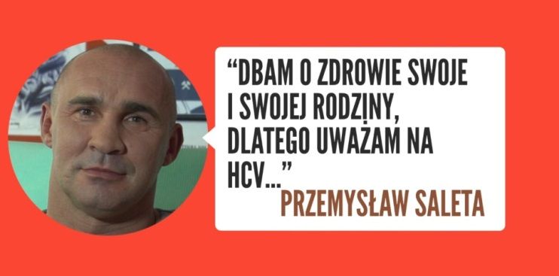

filmy animowane o charakterze edukacyjno-informacyjno-instruktażowym
www.hcv.pzh.gov.pl

Slide 32

Cykl wykładów z udziałem prof. Janusza Cianciary z pacjentami
Rozmowy z 4 pacjentami na temat ich choroby – różne stadia zaawansowania HCV
www.hcv.pzh.gov.pl

Slide 33



Spoty, zachęcające do wejścia na stronę projektu z udziałem:
M. Czajki, Mistrza fryzjerstwa
A. Jagodzińskiej, Supermodelki
M. Salety, Mistrza kickboxingu
www.hcv.pzh.gov.pl

Slide 34
Kampania społeczna – z czym się mierzymy
Przeprowadzono badanie omnibusowe „Wirus HCV – świadomość wśród Polaków”, które potwierdziło, że znajomość wirusa HCV wśród Polaków jest na niezbyt wysokim poziomie
tylko 37% badanych spontanicznie zadeklarowało, że słyszało o HCV,
jednak tylko 28% spośród respondentów trafnie powiązało go z chorobami związanymi z wątrobą,
72% tych badanych sądziła, że można się zaszczepić przeciw wirusowi HCV.
www.hcv.pzh.gov.pl

Slide 35
Dziękujemy za uwagę
PROJEKT WSPÓŁFINANSOWANY PRZEZ SZWAJCARIĘ W RAMACH SZWAJCARSKIEGO PROGRAMU WSPÓŁPRACY Z NOWYMI KRAJAMI CZŁONKOWSKIMI UNII EUROPEJSKIEJ
ORAZ MINISTRA ZDROWIA
Narodowy Instytut Zdrowia Publicznego – Państwowy Zakład Higieny
ul. Chocimska 24
00-791 Warszawa
Tel.: +48 22 542 13 71
Fax.: +48 22 849 74 84, +48 22 849 35 13
e-mail: hcv@pzh.gov.pl
www: http://www.hcv.pzh.gov.pl
Narodowy Instytut Zdrowia Publicznego – Państwowy Zakład Higieny w Warszawie
Instytut Psychiatrii
I Neurologii
w Warszawie
Uniwersytet Medyczny
w Lublinie
Główny Inspektorat Sanitarny
www.hcv.pzh.gov.pl

